Slide 1


PROJET FIL ROUGE
Application de vente des vêtements en ligne
Présentée par:
NMIYESSE Chaimaa
Encadrée par:
Mr. ELBAHHI Achraf
Première année promotion 2021

Slide 2
01
Introduction
02
Contexte du projet
PLAN
03
Conception et modalisation
04
Présentation de l'application
05
Conclusion

Slide 3
Introduction
La réalisation de devis en ligne
Le conseil aux utilisateurs
La mise à disposition d'un catalogue électronique
Un plan d'accès aux points de vente
La gestion en temps réel de la disponibilité des produits (stocks)
Le paiement en ligne
Le suivi de la livraison
Le service après-vente

Slide 4
Introduction
l’e-commerce est devenu le secteur à la plus forte Croissance
2022
des achats seront effectués sur Internet d'ici 2040 selon Kinsta
95%
Le chiffre d'affaires mondial du e-commerce s'est élevé à
4,9 tri $
il devrait atteindre 7 trillions de dollars d'ici 2024
2024

Slide 5
Présentation du projet

Slide 6
Sur une boutique en ligne comme dans un magasin réel, on peut choisir et payer des articles. Pour acheter dans une boutique en ligne, il suffit le plus souvent de cliquer sur les produits sélectionnés puis de les ajouter dans un panier d'achat virtuel.
L'acheteur peut ensuite remplir un bon de commande et payer à l'aide d'une
carte bancaire ou d'un autre moyen de paiement autorisé par la boutique en ligne. La commande est livrée en fonction du choix de l'internaute et selon les modalités définies par la boutique.
E-COMMERCE
INTERNET SHOPPING

Slide 7
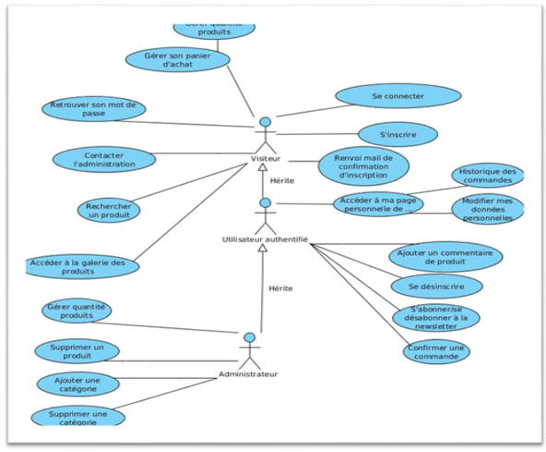
Conception et modélisation
Diagramme de cas d'utilisation

Slide 8
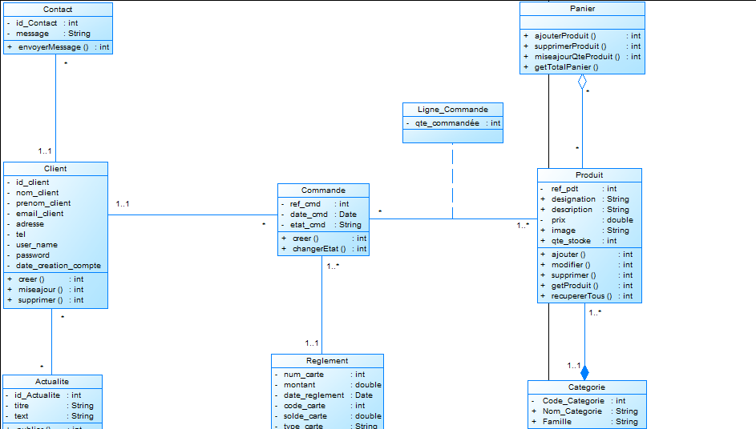
Diagramme de classe

Slide 9






Réalisation
Choix technologique

Slide 10
Conclusion

